Slide 1

KAUNO MIESTO ŠVIETIMO AKTUALIJOS IR PERSPEKTYVA
Ona Gucevičienė
Kauno miesto savivaldybės administracijos
Švietimo skyriaus vedėjo pavaduotoja, atliekanti skyriaus vedėjo funkcijas
2020 m. rugpjūčio 27 d.
Kaunas

Slide 2

POKYČIAI ŠVIETIMO BENDRUOMENĖJE
P. Mašioto pradinės mokyklos direktorė Greta Savickė
Žaliakalnio progimnazijos direktorė Dileta Tindžiulienė
VDU ,,Atžalyno“ progimnazijos direktorė Vilma Balandaitė
Švietimo skyriaus specialistė
Ramunė Martinkienė

Slide 3
APTARSIME
Kas pasisekė 2019-2020 mokslo metais?
Naujoves
Kokia mūsų perspektyva 2020-2021 mokslo metais?

Slide 4
KAS PASISEKĖ?
Nuotolinis mokymas.
VBE organizavimas ir vykdymas.
Mokinių priėmimas į bendrojo ugdymo mokyklas ir mokinių skaičiaus didėjimas.
Mokinių mokymo (si) pažangos užtikrinimas.
Mokyklų ugdymo turinio kaitos procesai.
Edukacinių erdvių atnaujinimas...

Slide 5
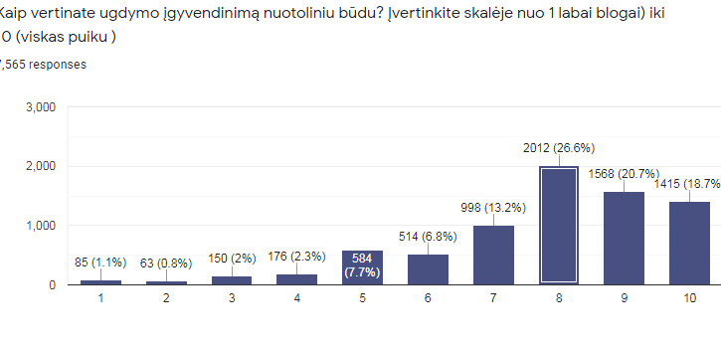
KAIP VERTINATE NUOTOLINĮ MOKYMĄ?
(BUM tėvų vertinimas)

Slide 6
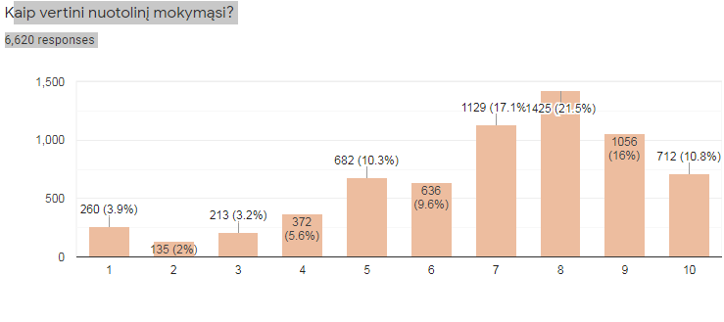
KAIP VERTINI NUOTOLINĮ MOKYMĄ?
(BUM mokinių vertinimas)

Slide 7
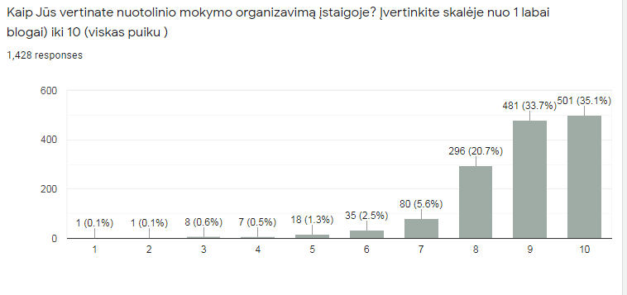
KAIP VERTINATE NUOTOLINĮ MOKYMĄ?
(BUM mokytojų vertinimas)

Slide 8

KPKC virtualioje erdvėje iš viso
vykdė 184 renginius pedagoginei bendruomenei (iš jų 64 visų tipų mokyklų vadovams, 88 renginiai bendrojo ugdymo mokyklų pedagoginei bendruomenei).
Dalijimasis vertinga patirtimi.
Sėkmingos veiklos viešinimas.

Slide 9
MOKINIŲ SKAIČIAUS AUGIMAS

Slide 10
BENDROJO UGDYMO MOKYKLŲ TINKLO POKYČIAI
Nuo 2020-09-01 Kauno Juozo Urbšio katalikiška pagrindinė mokykla pertvarkyta į progimnaziją. Kauno Aleksandro Stulginskio mokykla-daugiafunkcis centras ir Kauno Vaišvydavos pagrindinė mokykla nebekomplektuoja 9 ir 10 kl.
Planuojama pertvarkyti Kauno Šančių mokyklą-daugiafunkcį centrą į Vytauto Didžiojo universiteto licėjų, kuris įgyvendintų specializuoto klasikinio ugdymo (pradinio, pagrindinio ir vidurinio) programas, jeigu jos būtų suderintos su Švietimo, mokslo ir sporto ministru ir būtų akredituota ši vidurinio ugdymo programa teisės aktų nustatyta tvarka.

Slide 11
TARPTAUTINIO BAKALAUREATO PASAULINĖ MOKYKLA
Tarptautinio bakalaureato pasaulinės mokyklos (IB World School) statusas suteiktas Kauno Jono Jablonskio gimnazijai, kuri nuo 2020-09-01 įgyvendins tarptautinio bakalaureato diplomo programą. Ši anglų kalba dėstoma programa skirta gimnazijos III–IV klasių mokiniams.
Kauno Jurgio Dobkevičiaus progimnazija yra Tarptautinio bakalaureato PYP (pradinio ugdymo) ir MYP (pagrindinio ugdymo) programų kandidatė ir pagal sudarytą akreditacijos standartų įgyvendinimo veiksmų planą vykdo numatytas priemones. Progimnazijos veiklą pasirengiant PYP akreditacijai teigiamai vertino Tarptautinio bakalaureato organizacijos ekspertai ir tikimasi teigiamų rezultatų.

Slide 12
MOKYKLŲ EDUKACINIŲ ERDVIŲ 2020 METŲ KONKURSO NUGALĖTOJAI
Kauno Palemono gimnazija
Kauno šv. Kazimiero progimnazija
Mokyklų modernizavimo projektai, vidinių ir išorinių edukacinių aplinkų atnaujinimas ir tobulinimas

Slide 14
EGZAMINŲ REZULTATŲ POKYTIS
Sumažėjo kandidatų skaičius neišlaikiusiųjų pasirenkamųjų egzaminų:
Fizikos nuo 4.51% (2019 m.) iki 0.88 %;
Geografijos nuo 3.18% (2019 m.) iki 0.61 %;
Istorijos nuo 0.12% (2019 m.) iki 0%;
Chemijos nuo 2.52% (2019 m.) iki 0%.
Tendencingai mažėja prancūzų egzaminą pasirinkusiųjų skaičius – šįmet pasirinkusiųjų nebuvo.

Slide 15
KAUNAS PATENKA TARP TREČDALIO SAVIVALDYBIŲ,
KURIOSE BŪKLĖ PAGAL ŠĮ RODIKLĮ YRA GERIAUSIA,
BUM mokinių skaičiaus pokytis (proc.) savivaldybėje per trejus metus | 2
Nemokamai maitinamų mokinių dalis (proc.) | 4,4
Aukštos kvalifikacijos mokytojų dalis (proc.) | 54
Mokytojo vidutinis pamokinis darbo krūvis (kontaktinės valandos) | 765,1
Mokymo ir aplinkos lėšos, tenkančios vienam bendrojo ugdymo mokyklos mokiniui (Eur) | 2204
Vidutinis BUM mokytojo darbo užmokestis (neto, Eur) | 770,3
Mokyklos patalpų plotas, tenkantis vienam mokiniui (kv.m) | 10,7
1-8 klasių mokinių, besimokančių jungtinėse klasėse, dalis (proc.) | 0,3
Vidutinis BUM klasės komplekto dydis (mok.) | 23,2
Vienam mokytojui tenkančių mokinių skaičius | 14,2
Mokinių skaičius, tenkantis vienam BUM administracijos nariui | 186
3-5 metų vaikų, ugdomų švietimo įstaigose, dalis (proc.) | 99,4
Per PUPP bent pagrindinį pasiekimų lygį pasiekusių mokinių dalis (proc.) | 64,8
Apibendrintas VBE rodiklis | 222,9
Mokinių, kurie mokyklose jaučiasi gerai, dalis (vidurkis, proc.) | 65,8

Slide 16
Į 100 GERIAUSIŲ LIETUVOS GIMNAZIJŲ SKAIČIŲ PAGAL VBE PASIEKIMUS ĮEINA 14 KAUNO MIESTO GIMNAZIJŲ
KTU gimnazija;
Kauno „Saulės“ gimnazija;
Kauno jėzuitų gimnazija;
LSMU gimnazija;
VDU „Rasos“ gimnazija;
Kauno Jono Pauliaus II gimnazija;
Kauno Jono Basanavičiaus gimnazija;
Kauno „Varpo“ gimnazija;
Kauno „Santaros“ gimnazija;
KTU inžinerijos licėjus;
Kauno Maironio universitetinė gimnazija;
Kauno Jono Jablonskio gimnazija;
Kauno „Vyturio“ gimnazija;
Kauno dailės gimnazija.

Slide 17
2020-2021 M. M. PRIORITETAI
MOKINIŲ MOKYMO(SI) PAŽANGA
MOKYKLOS BENDRUOMENĖS SAUGUMAS
Finansinių ištekliai, edukacinės erdvės, mokymo(si) priemonės
Mokinių pažangos ir pasiekimų gerinimas (matematika ir kt.)
Pasirengimas atnaujinto ugdymo įgyvendinimui
Inovacijos įgyvendinant ugdymo turinį
STEAM ugdymo plėtra.
Mokytojų kvalifikacijos tobulinimas
Kasdienio ugdymo organizavimas.
Nuotolinis mokymo(si) įgyvendinimo kriterijų tenkinimas
Įtraukusis ugdymas (spec. ugdymosi poreikių turintiems mokiniams įtraukties didinimas).
Inovacijos įgyvendinant bendruomenės saugumą.
Visos dienos mokyklos prieinamų paslaugų nepalankiose sąlygose esančioms grupėms plėtra.
Mokytojų kvalifikacijos tobulinimas
Mokymo(si) priemonės (skaitmeninio turinio priemonės)
Edukacinių erdvių atnaujinimas
Dalyvavimas modernizavimo ir kt. projektuose.
Efektyvus lėšų planavimas 2021 m.

Slide 18
BENDROJO UGDYMO MOKYKLŲ ĮSIVERTINIMO REZULTATAI

Slide 19

Kasdienio ugdymo įgyvendinimas
Tikslas – mokinių srautų valdymas
1.
Pamokų tvarkaraščio galimybių išnaudojimas
2.
Mokinių judėjimo krypčių žemėlapis mokyklos patalpose
3.
Mokinių maitinimo organizavimo ypatumai
4. Bendruomenės susitarimai

Slide 20
KPKC PROGRAMOS
STEAM ugdymo programos:
„STEAM programa „Tyrimais grįstas gamtamokslinis ugdymas, įveiklinant gamtos laboratorijas“ (40 val.);
„Kūrybiškas ir tyrinėjimu grįstas STEAM ugdymas ikimokykliniame, priešmokykliniame ir pradiniame ugdyme“
(40 val.);
„Matematikos mokymo teoriniai ir praktiniai aspektai“ (40 val.).

Slide 21
KPKC PROGRAMOS
LR ŠMSM 2020 07 02 įsakymas Nr. V-1006 „Mokymo nuotoliniu ugdymo proceso organizavimo būdu kriterijų aprašas“ 6 p.
Skaitmeninio raštingumo tobulinimo nuotolinės programos:
„Mokytojų ir pagalbos mokiniui specialistų skaitmeninio raštingumo kompetencijos tobulinimo programa“ (80 val.) (Pagal ŠMSM 2018 m. birželio 25 d. įsakymą Nr. V-598 );
„Microsoft Office 365 praktiniai mokymai“ (40 val.);
„Office 365 intraneto sukūrimas, darbuotojų parengimas naudotis aplinka komunikacijai, dokumentų rengimui ir nuotolinio mokymo paslaugoms teikti“ (40 val.);
„Google for Education įrankiai nuotoliniam mokymui“ (40 val.);
„IT įrankiai šiuolaikiniam mokytojui: dirbant klasėje ir nuotoliniu būdu“ (40 val.);
„Mokytojų bei specialistų įgalinimas nuotoliniam darbui ikimokyklinėje ir priešmokyklinėje įstaigoje: galimybės bei perspektyvos“(40 val.).

Slide 22
KPKC PROGRAMOS
Prevencinės-socialinės programos:
„Streso įveikimas kitaip“ (24 val.);
„Saugios mokyklos kūrimas – nuo patyčių link bendruomenės“ (40 val.);
„Įtraukusis ugdymas bendrojo ugdymo mokykloje“ (40 val.);
„Kalbėti ir susikalbėti. Lengvas ir efektyvus ikimokyklinio ugdymo mokytojo, ugdytinio ir tėvų bendravimas“(40 val.);
„Vaiko vidinės motyvacijos skatinimas mąstymo raidos perspektyvoje.“ (40 val.);
„Mokytojo asmenybės augimo 5 (penkių) žingsnių programa“ (40 val.).

Slide 23
PROJEKTAS „MOKINIŲ PAŽANGOS SKATINIMAS“ ir PPT PLĖTRA
Remiama veikla – mokinių, turinčių spec. ugdymosi poreikių, įtraukties į švietimo sistemą didinimas teikiant švietimo pagalbos, socialinių ir sveikatos priežiūros paslaugas. Savivaldybės partneriai yra Kauno suaugusiųjų ir jaunimo mokymo centras ir Kauno Algio Žikevičiaus saugaus vaiko mokykla.
PPT didėja pagalbos specialistų.

Slide 24
PRIORITETŲ ĮGYVENDINIMO PRINCIPAI
Duomenų analize grįsta vadyba
Susitarimais grįsta bendruomenės kultūra
Veiklos inovatyvumas
Prioritetų planavimo sistemiškumas
Sėkmingų patirčių viešinimas

Slide 25
NAUJOVĖS
Vadovų skyrimo tvarka
Patvirtinti mokymo nuotoliniu ugdymo proceso organizavimo būdu kriterijai
Nemokami pietūs priešmokyklinukams ir pirmokams
Viena ataskaita (vadovo ir įstaigos)
Planavimas STRAPYJE
Viešieji pirkimai
Išankstinis lėšų planavimas (2020 09 25)

Slide 26

DOKUMENTAI
2019-04-15 LR ŠMSM ĮSAKYMAS Nr. V-417 „DĖL 2019–2020 IR 2020–2021 MOKSLO METŲ PAGRINDINIO IR VIDURINIO UGDYMO PROGRAMŲ BENDRŲJŲ UGDYMO PLANŲ PATVIRTINIMO“
2019-04-15 ŠMSM ĮSAKYMAS Nr. V-413 „DĖL 2019–2020 IR 2020–2021 MOKSLO METŲ PRADINIO UGDYMO PROGRAMOS BENDROJO UGDYMO PLANO PATVIRTINIMO“
2020-08-10 ŠMSM ĮSAKYMAS Nr. V-1193 „DĖL ŠVIETIMO IR MOKSLO MINISTRO 2013 M. LAPKRIČIO 21 D. ĮSAKYMO NR. V-1106 „DĖL PRIEŠMOKYKLINIO UGDYMO TVARKOS APRAŠO PATVIRTINIMO“ PAKEITIMO“
2020-08-04 LR ŠMSM ĮSAKYMAS Nr. V-1152 „DĖL ŠVIETIMO, MOKSLO IR SPORTO MINISTRO 2019 M. BALANDŽIO 15 D. ĮSAKYMO NR. V-413 „DĖL 2019–2020 IR 2020–2021 MOKSLO METŲ PRADINIO UGDYMO PROGRAMOS BENDROJO UGDYMO PLANO PATVIRTINIMO“ PAKEITIMO“
2020-05-20 LRV NUTARIMAS Nr. 504 „DĖL UGDYMOSI ŠEIMOJE ĮGYVENDINIMO TVARKOS APRAŠO PATVIRTINIMO“

Slide 27
DOKUMENTAI
2020-07-02 LR ŠMSM ĮSAKYMAS Nr. V-1006 „DĖL MOKYMO NUOTOLINIU UGDYMO PROCESO ORGANIZAVIMO BŪDU KRITERIJŲ APRAŠO PATVIRTINIMO“
2020-08-03 LR ŠMSM ĮSAKYMAS Nr. V-1129 „DĖL ŠVIETIMO IR MOKSLO MINISTRO 2011 M. BALANDŽIO 11 D. ĮSAKYMO
NR. V-579 „DĖL MOKYKLOS VAIKO GEROVĖS KOMISIJOS SUDARYMO IR JOS DARBO ORGANIZAVIMO TVARKOS APRAŠO PATVIRTINIMO“ PAKEITIMO“
2020-08-03 LR ŠMSM ĮSAKYMAS Nr. V-1130 „DĖL ŠVIETIMO IR MOKSLO MINISTRO 2011 M. LIEPOS 8 D. ĮSAKYMO NR. V-1229 „DĖL SPECIALIOSIOS PAGALBOS TEIKIMO MOKYKLOSE (IŠSKYRUS AUKŠTĄSIAS MOKYKLAS) TVARKOS APRAŠO PATVIRTINIMO“ PAKEITIMO“
2020-07-03 LR SAM ĮSAKYMAS Nr. V-1596 „DĖL ILGALAIKIŲ NEIGIAMŲ COVID-19 PANDEMIJOS PASEKMIŲ VISUOMENĖS PSICHIKOS SVEIKATAI MAŽINIMO VEIKSMŲ PLANO PATVIRTINIMO“
LR sveikatos apsaugos ministro –valstybės lygio ekstremaliosios situacijos valstybės operacijų vadovo sprendimai (2020 m. birželio 16 d. Nr. V-1475, 2020 m. birželio 16 d. Nr. V-1487)
https://sam.lrv.lt/lt/koronavirusas/operaciju-vadovo-sprendimai

Slide 28

Pasaulis nekenčia pokyčių, tačiau tai yra vienintelis dalykas, kuris neša pažangą.
Č. Keteringas

